Slide 1
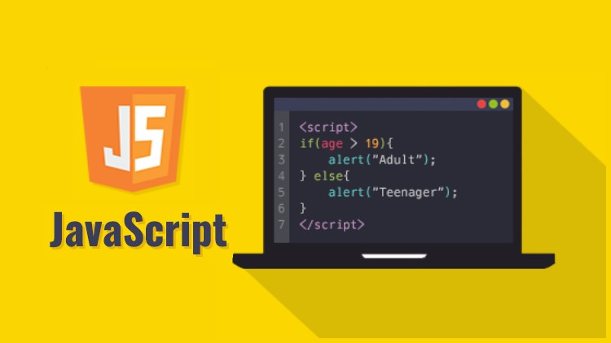
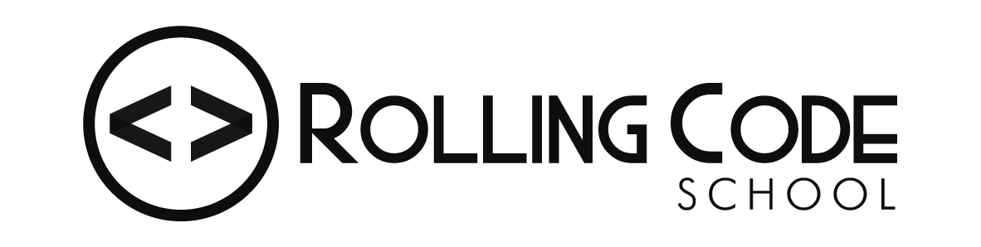

Slide 2
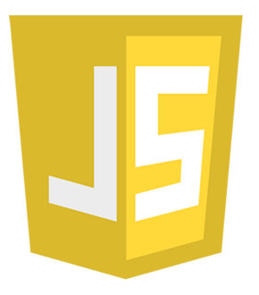
¿Qué es javascript?
JavaScript es un lenguaje de programación que se utiliza principalmente para crear páginas web dinámicas.
Una página web dinámica es aquella que incorpora efectos como texto que aparece y desaparece, animaciones, acciones que se activan al pulsar botones y ventanas con mensajes de aviso al usuario.
JavaScript es un lenguaje de programación interpretado, por lo que no es necesario compilar los programas para ejecutarlos.

Slide 3
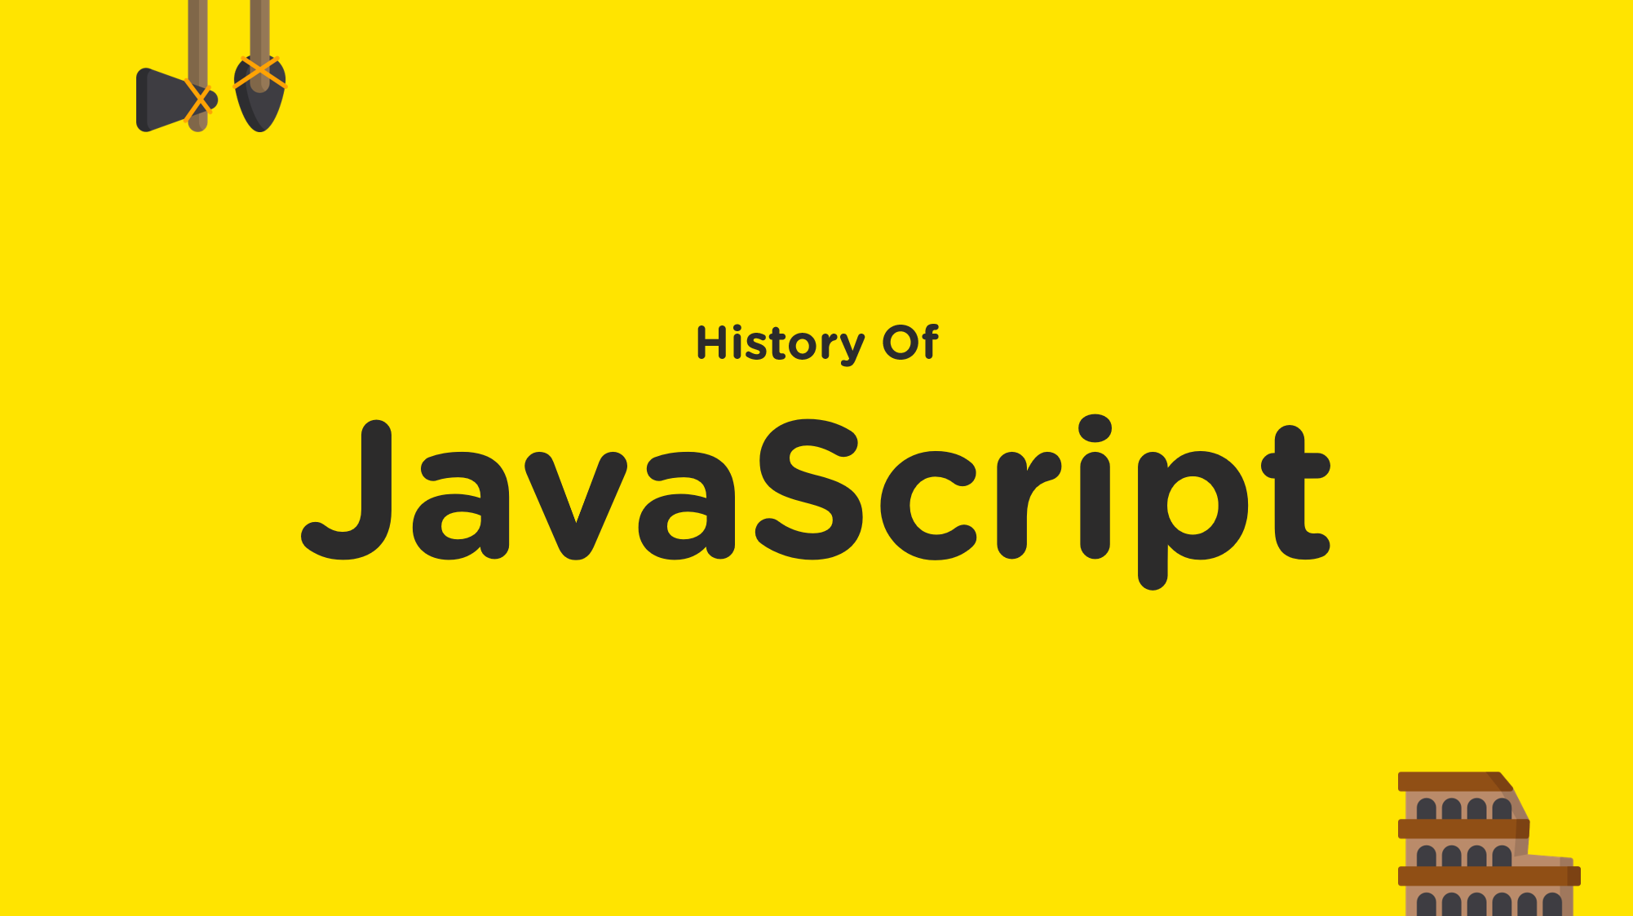

Slide 4
Historia
A principios de los años 90, la mayoría de usuarios que se conectaban a Internet lo hacían con módems a una velocidad máxima de 28.8 kbps. En esa época, empezaban a desarrollarse las primeras aplicaciones web y por tanto, las páginas web comenzaban a incluir formularios complejos.
Con unas aplicaciones web cada vez más complejas y una velocidad de navegación tan lenta, surgió la necesidad de un lenguaje de programación que se ejecutará en el navegador del usuario. De esta forma, si el usuario no rellenaba correctamente un formulario, no se le hacía esperar mucho tiempo hasta que el servidor volviera a mostrar el formulario indicando los errores existentes.

Slide 5

Historia
Brendan Eich, un programador que trabajaba en Netscape, pensó que podría solucionar este problema adaptando otras tecnologías existentes (como ScriptEase) al navegador Netscape Navigator 2.0, que iba a lanzarse en 1995. Inicialmente, Eich denominó a su lenguaje LiveScript.
Posteriormente, Netscape firmó una alianza con Sun Microsystems para el desarrollo del nuevo lenguaje de programación. Antes del lanzamiento Netscape decidió cambiar el nombre por el de JavaScript. La razón del cambio de nombre fue exclusivamente por marketing, ya que Java era la palabra de moda en el mundo informático y de Internet de la época.

Slide 6
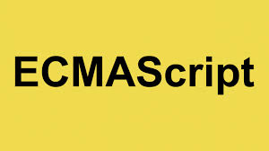
Historia
La primera versión de JavaScript fue un completo éxito y Netscape Navigator 3.0 ya incorporaba la siguiente versión del lenguaje, la versión 1.1. Al mismo tiempo, Microsoft lanzó JScript con su navegador Internet Explorer 3. JScript era una copia de JavaScript al que le cambiaron el nombre para evitar problemas legales.
Para evitar una guerra de tecnologías, Netscape decidió que lo mejor sería estandarizar el lenguaje JavaScript. De esta forma, en 1997 se envió la especificación JavaScript 1.1 al organismo ECMA European Computer Manufacturers Association).

Slide 7
Historia
ECMA creó el comité TC39 con el objetivo de "estandarizar de un lenguaje de script multiplataforma e independiente de cualquier empresa". El primer estándar que creó el comité TC39 se denominó ECMA-262, en el que se definió por primera vez el lenguaje ECMAScript.
Por este motivo, algunos programadores prefieren la denominación ECMAScript para referirse al lenguaje JavaScript. De hecho, JavaScript no es más que la implementación que realizó la empresa Netscape del estándar ECMAScript.

Slide 8
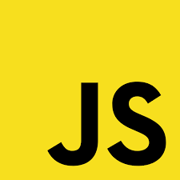
Ejecutando código JavaScript en el navegador

Slide 9
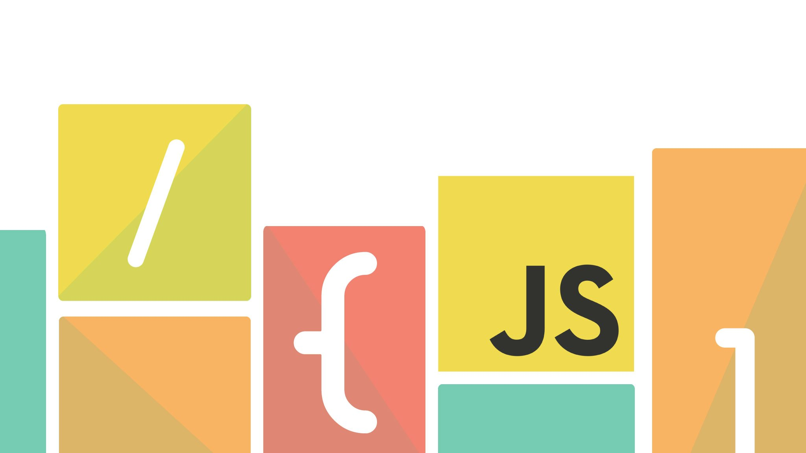
Ejecutando código JavaScript en el navegador
Existen dos formas de ejecutar código JavaScript en los navegadores:
Mediante las herramientas de desarrollador que trae el navegador.
Creando un archivo HTML que incluya código JavaScript.

Slide 10
A través de las herramientas de desarrollador
Las herramientas de desarrollador (en inglés developer tools) son un conjunto de herramientas integradas al navegador que utilizan los Desarrolladores Front End para analizar, depurar y mejorar su código.
La forma más fácil de abrir las herramientas de desarrollador en cualquier navegador es hacer click en cualquier parte de la página y seleccionar la opción "Inspeccionar Elemento" en el menú desplegable.
También existe un atajo del teclado para abrir y cerrar las herramientas de desarrollador. El atajo para la mayoría de navegadores en Mac es Alt + Command + I. Para windows es Ctrl + Shift + I.

Slide 11
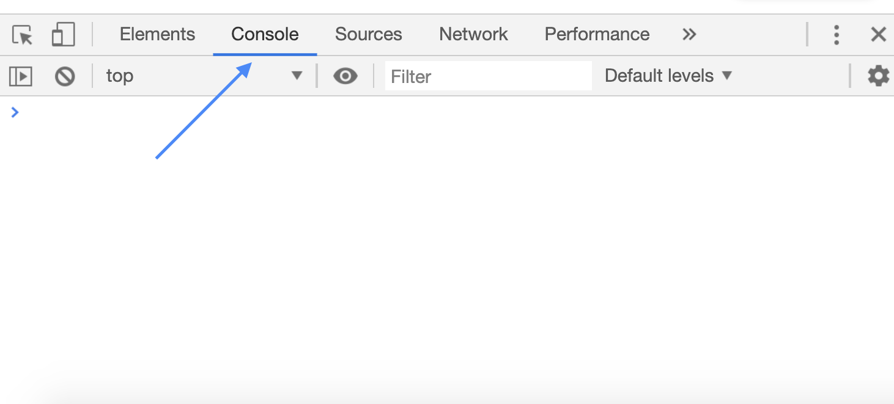
A través de las herramientas de desarrollador

Slide 12
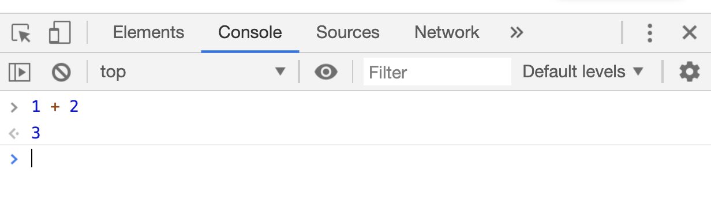
A través de las herramientas de desarrollador
En la Consola podemos escribir una expresión de JavaScript, oprimir Enter, y veremos el resultado de esa expresión en la siguiente línea. Por ejemplo, escribe 1 + 2 y oprime Enter. Deberás ver el número 3 en la siguiente línea como se muestra en la siguiente imagen.

Slide 13
A través de un documento HTML
La otra forma de ejecutar código JavaScript en el navegador es dentro de un documento HTML. Crea un archivo llamado index.html y pega el siguiente contenido como se muestra a continuación.
<!DOCTYPE html> <html> <head> <title>Ejemplo JavaScript</title> <script> alert("Hola Mundo"); </script> </head> <body> </body> </html>

Slide 14
A través de un documento HTML
Aunque insertar el código directamente dentro del HTML funciona, se considera una mala práctica.
Crea un nuevo archivo llamado app.js en la misma carpeta donde se encuentre index.html y pega el siguiente contenido:
alert("Hola Rolling");
Ahora modifica index.html con el siguiente contenido:

Slide 15
A través de un documento HTML
<!DOCTYPE html> <html> <head> <title>Ejemplo JavaScript</title> <script src="app.js"></script> </head> <body> </body> </html>
Si llegaste hasta aquí. Haz logrado construir tu primera aplicación con Javascript!.

Slide 16
Ejecutando código JavaScript en el navegador
Vemos que para poder escribir código javascript necesitamos usar la etiqueta <script> la cual dentro de ella escribimos nuestro código.
También si usamos el atributo src de esta etiqueta podemos enlazar un archivo externo con extensión js donde colocaremos todo nuestro código javascript.

Slide 17
Tercera forma de incluir código js
Una tercera forma de ejecutar código javascript es colocarlo directamente dentro de elementos html como vemos a continuación:
<!DOCTYPE html> <html> <head> <title>Ejemplo JavaScript</title> </head> <body> <button onclick="alert('Hola Rolling')">Mostrar Mensaje</button> </body> </html>

Slide 18
Glosario básico
Script: cada uno de los programas, aplicaciones o trozos de código creados con el lenguaje de programación JavaScript. Unas pocas líneas de código forman un script y un archivo de miles de líneas de JavaScript también se considera un script.
Sentencia: cada una de las instrucciones que forman un script.

Slide 19
Glosario básico
Palabras reservadas: son las palabras (en inglés) que se utilizan para construir las sentencias de JavaScript y que por tanto no pueden ser utilizadas libremente. Las palabras actualmente reservadas por JavaScript son: break, case, catch, continue, default, delete, do, else, finally, for, function, if, in, instanceof, new, return, switch, this, throw, try, typeof, var, void, while, with.

Slide 20
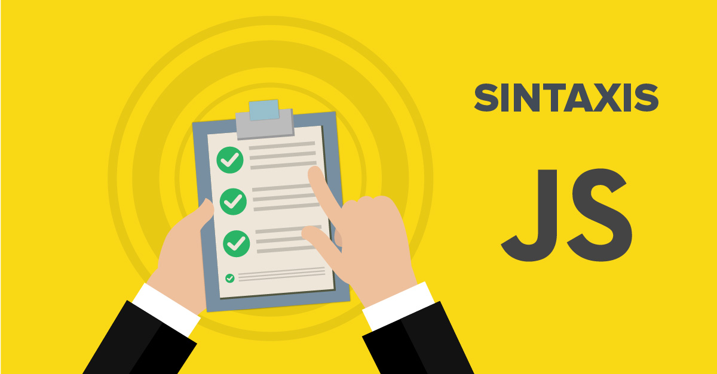

Slide 21
Sintaxis
La sintaxis de un lenguaje de programación se define como el conjunto de reglas que deben seguirse al escribir el código fuente de los programas para considerarse como correctos para ese lenguaje de programación.
No se tienen en cuenta los espacios en blanco y las nuevas líneas: el intérprete de JavaScript ignora cualquier espacio en blanco sobrante.
Se distinguen las mayúsculas y minúsculas
No se define el tipo de las variables.
No es necesario terminar cada sentencia con el carácter de punto y coma (;)
Se pueden incluir comentarios.

